Slide 1


Online Formative Assessment of Introductory Physics Courses
Avaliação Formative Online em Cursos de Introdução à Física
T. M. Seixas^{1,2}, M. A. Salgueiro da Silva ^{1,2}
¹ Departamento de Física e Astronomia da FCUP
² Centro de Investigação da Terra e do Espaço da Universidade de Coimbra
Agradecimentos: UTE - Unidade de Tecnologias Educativas da Universidade do Porto; Dr. Hugo Ribeiro (UTE)
3 fevereiro 2015

Slide 2
Online Formative Assessment of Introductory Physics Courses
Introdução à Física I (F155)
Introdução à Física II (F156)
2011/12
2011/12
Mecânica e Ondas (EF159)
2012/13
2013/14
2011/12
2012/13
2013/14
2012/13
2013/14
Introdução à Física (F153)
2013/14
FCUP
Departamento de Física e Astronomia
Ciências e Tecnologia do Ambiente
Geologia
Ciências de Engenharia
Química
1º ANO
Licenciaturas:
Notes:
Estudantes sem física no 12 º ano

Slide 3
Online Formative Assessment of Introductory Physics Courses
F155 | Nº estudantes inscritos
2011/12 | 142
2012/13 | 126
2013/14 | 111
EF159 | Nº estudantes inscritos
2011/12 | 101
2012/13 | 68
2013/14 | 31
22%
F156 | Nº estudantes inscritos
2011/12 | 77
2012/13 | 58
2013/14 | 67
69%
13%

Slide 4



Online Formative Assessment of Introductory Physics Courses
Blended-learning
Plataforma Moodle da UP
div>Icons made by Freepik from <a href="http://www.flaticon.com" title="Flatico

Slide 5
Online Formative Assessment of Introductory Physics Courses

Slide 6
Online Formative Assessment of Introductory Physics Courses

Slide 7
Online Formative Assessment of Introductory Physics Courses

Slide 8



Online Formative Assessment of Introductory Physics Courses
ONLINE
TESTE FORMATIVO GLOBAL
EXAME NORMAL
EXAME RECURSO
MINI TESTES FORMATIVOS
World Maps Download
www.vectortemplates.com
http://eastbrooklyn.com/open-computer-room-at-the-brownsville-recreation-center
3 tentativas + feedback

Slide 9
MINI-TESTES
FORMATIVOS
a nota não é usada para avaliação sumativa
nº mínimo obrigatório para a obtenção de frequência
Online Formative Assessment of Introductory Physics Courses
(necessário para garantir empenho)

Slide 10
Online Formative Assessment of Introductory Physics Courses
Tipos de questões
dos MTF
Calculada (fórmula)
Numérica
Escolha múltipla
Verdadeiro/Falso
Resposta curta
Cloze

Slide 11
Online Formative Assessment of Introductory Physics Courses
VANTAGENS
Cloze questions
NM; SA; MC
Problemas com várias questões
Diferentes tipos (NM - numérica, SA – resposta curta, MC – escolha múltipla)
Pontuações ajustáveis a cada questão
Pontuações parciais para respostas parcialmente corretas
Várias respostas corretas, tolerância numérica para a resposta correta
Feedback consoante a resposta
Réplicas de um mesmo problema com dados diferentes
Resposta independente dos resultados de questões anteriores
Notes:
Cloze questions (resposta incorporada) – NM: RESPOSTA NUMÉRICA, COM TOLERÂNCIA; SA: RESPOSTA SIMPLES; MC – ESCOLHA MÚLTIPLA

Slide 12
Online Formative Assessment of Introductory Physics Courses
Cloze questions
NM; SA; MC

Slide 13

Online Formative Assessment of Introductory Physics Courses

Slide 14
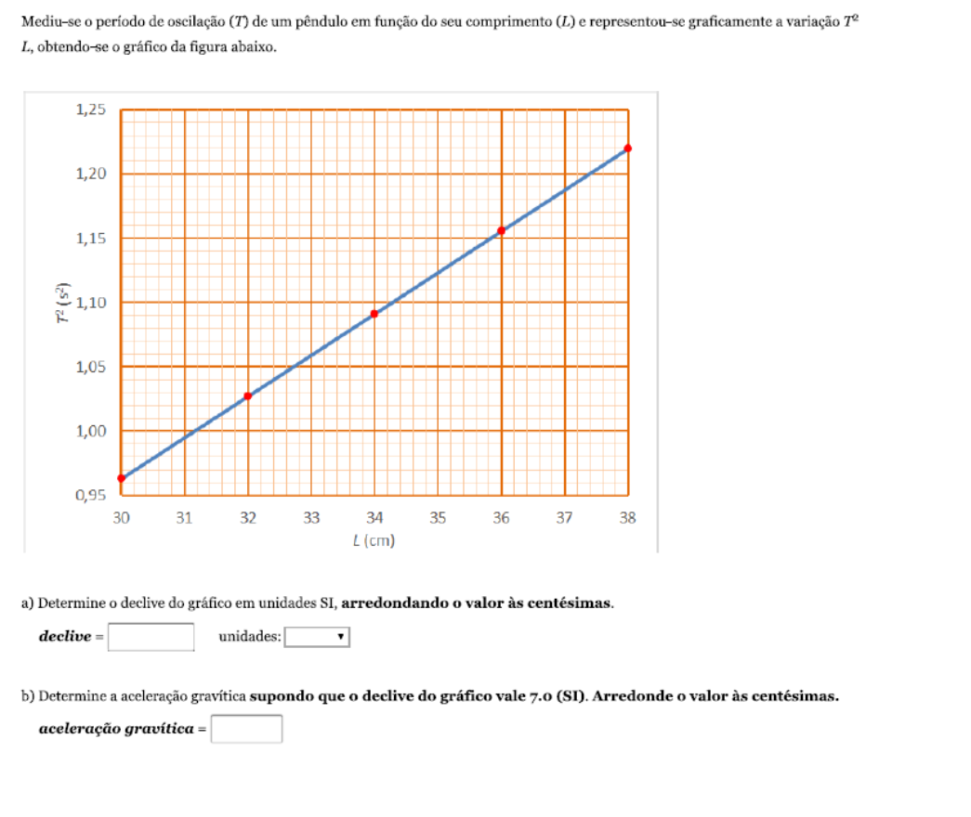
Online Formative Assessment of Introductory Physics Courses
Cloze questions
NM; SA; MC

Slide 15
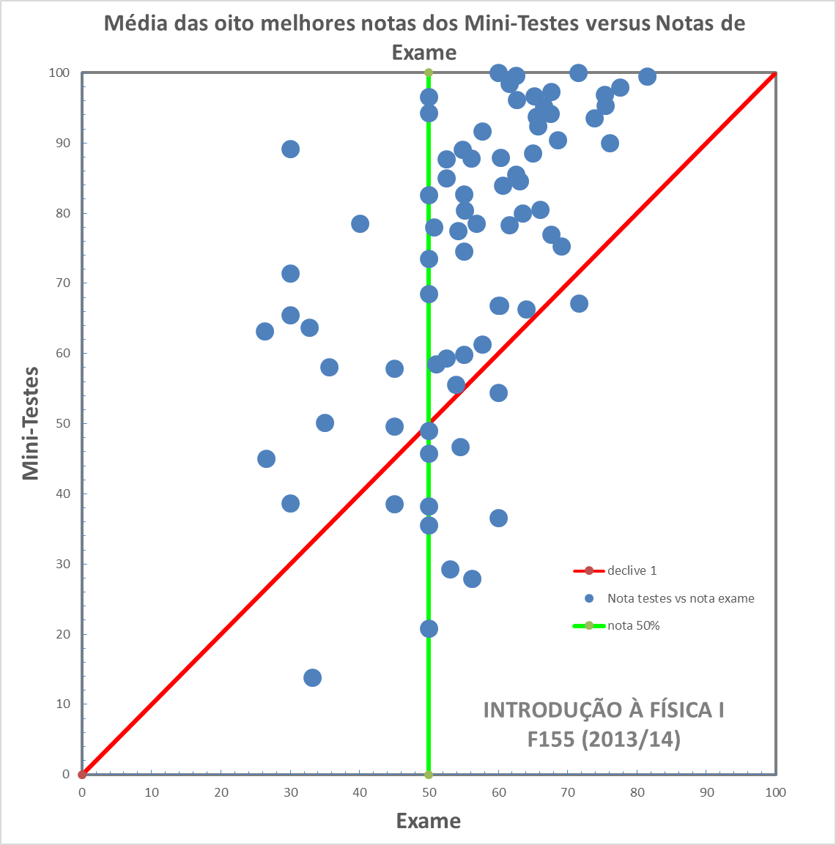
Online Formative Assessment of Introductory Physics Courses
Resultados de avaliação
Introdução à Física I
F155 (2013/14)
Notes:
Correlação entre os resultados obtidpelos estudantes nos mini-testes e no exame.

Slide 16
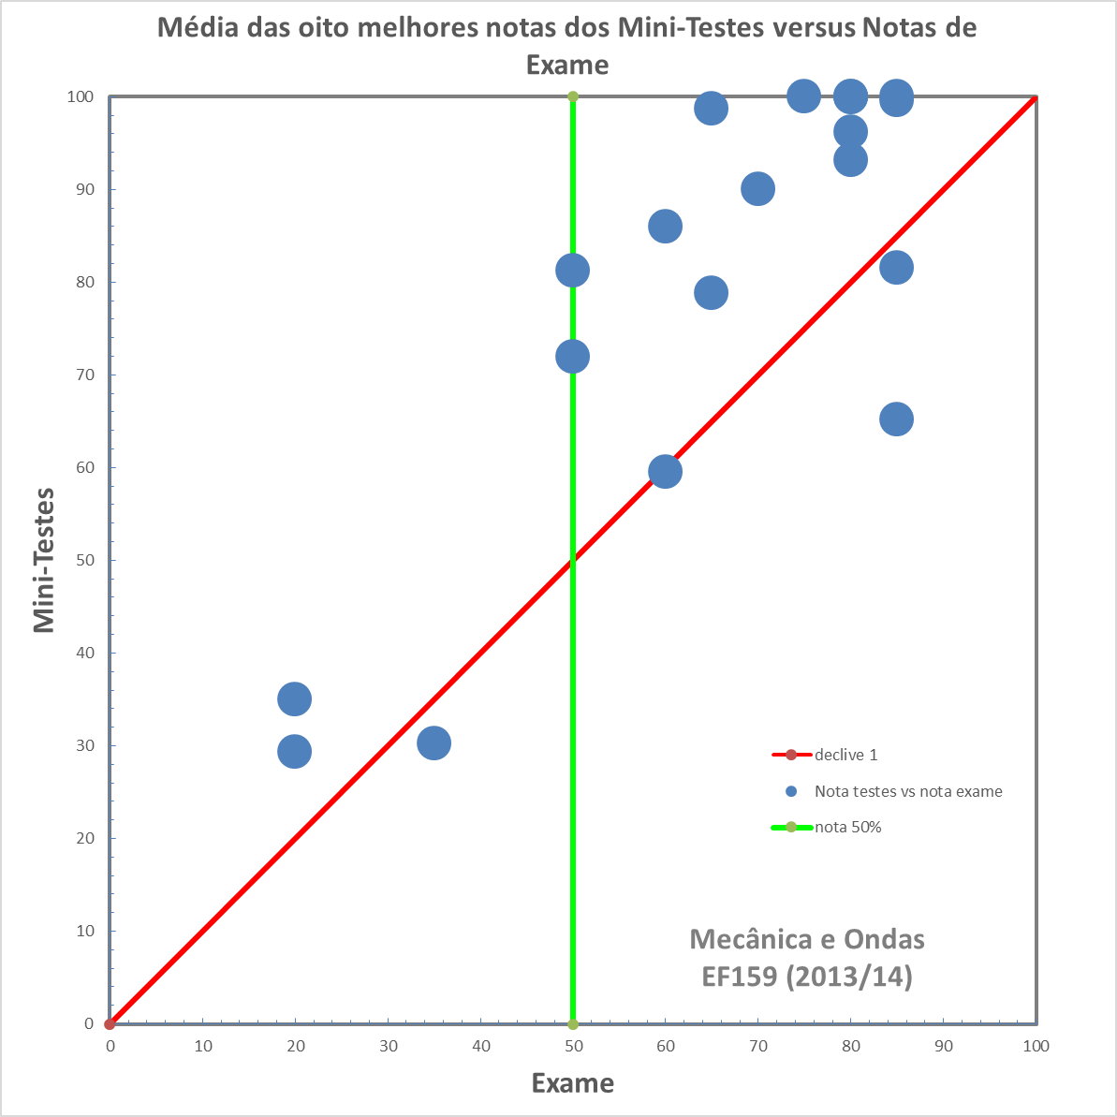
Online Formative Assessment of Introductory Physics Courses
Resultados de avaliação
Mecânica e Ondas
EF159 (2013/14)

Slide 17
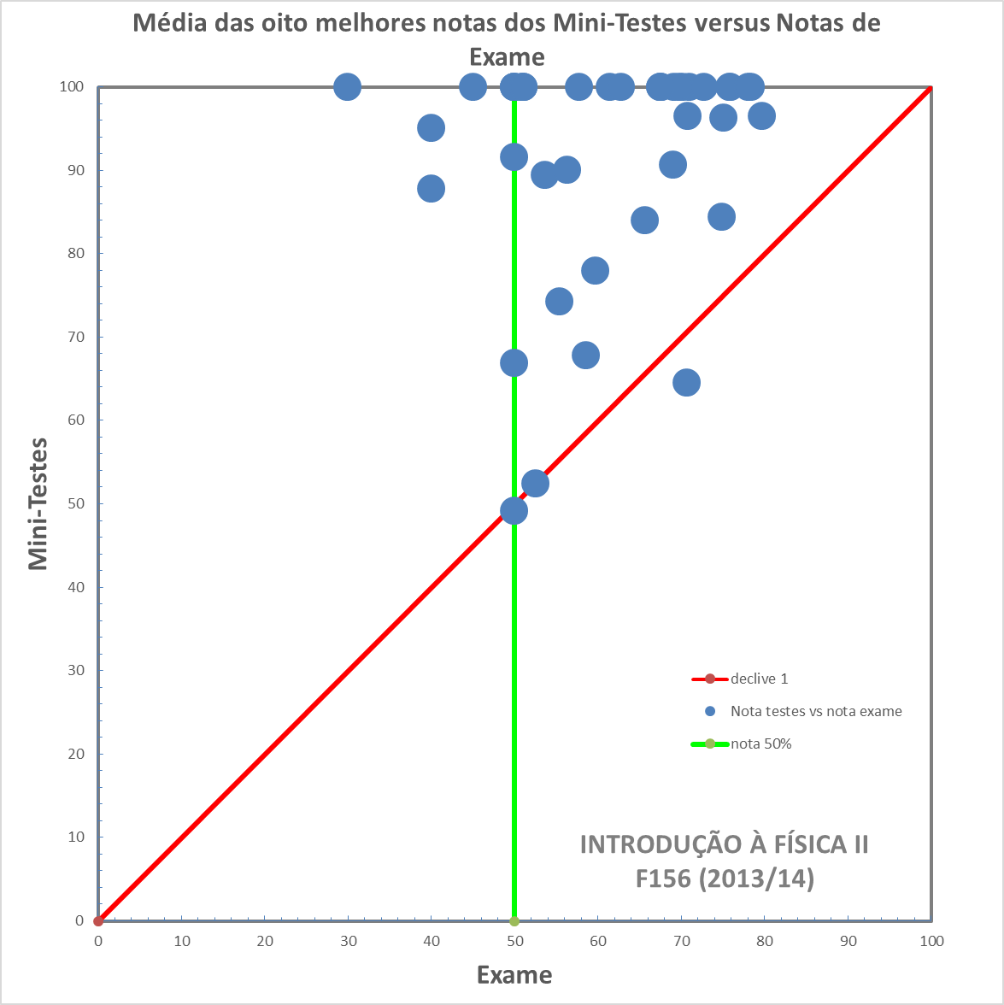
Online Formative Assessment of Introductory Physics Courses
Resultados de avaliação
Introdução à Física II
F156 (2013/14)

Slide 18
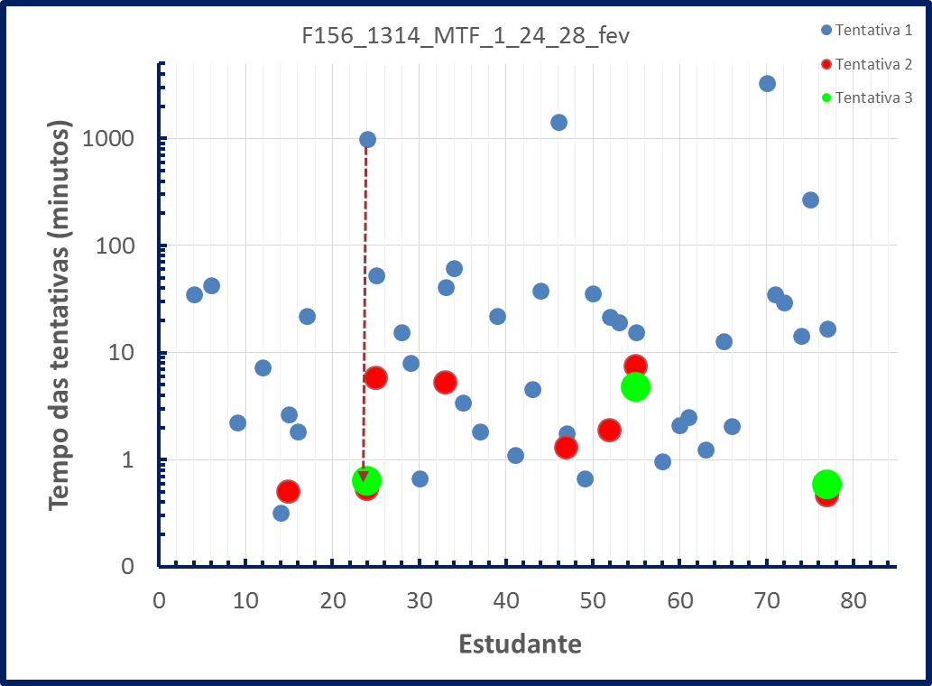
Online Formative Assessment of Introductory Physics Courses
TEMPO DAS TENTATIVAS
(MINUTOS)
Notes:
1 DIA=24*60=1440MIN; 1000MIN=16,7HORAS=16H40MIN

Slide 19
Online Formative Assessment of Introductory Physics Courses
Introdução à Física I
F155
(2013/14)

Slide 20
Online Formative Assessment of Introductory Physics Courses
Mecânica e Ondas
EF159
(2013/14)

Slide 21
Online Formative Assessment of Introductory Physics Courses
Introdução à Física II
F156
(2013/14)

Slide 22
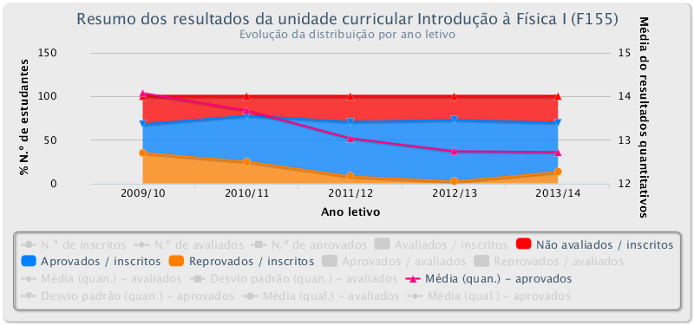
Online Formative Assessment of Introductory Physics Courses
29,58%
26,98%
30,63%

Slide 23
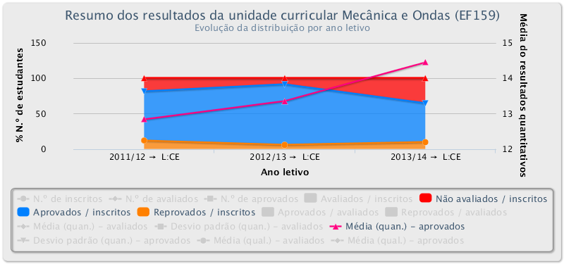
18,81%
8,82%
35,48%

Slide 24
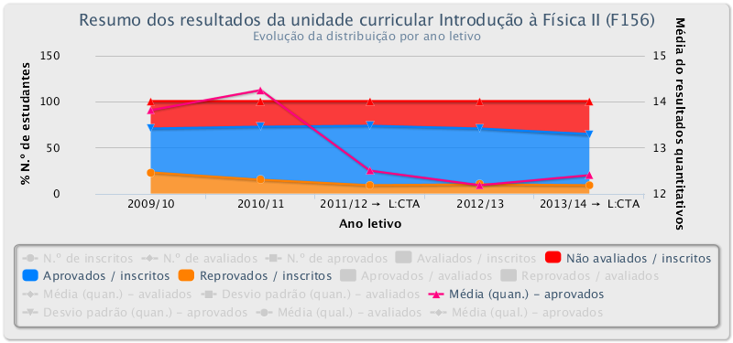
25,97%
29,31%
35,82%

Slide 25
Online Formative Assessment of Introductory Physics Courses
OBRIGADA PELA VOSSA ATENÇÃO

